Slide 1
Elasticsearch как нереляционная БД

Slide 2
Содержание
Введение
Альтернативные решения
Elasticsearch
Загрузка данных
Структура базы
Выборка данных
Обновление данных
Взаимодействие с Web
Удаленный доступ

Slide 3
Введение
В рамках работы над проектом по учебной практике возникла необходимость в разработке решения, позволяющего организовать совместный доступ множества пользователей к базе данных электронного расписания СПбГУ со следующими требованиями:
высокая скорость формирования аналитических срезов
минимизация нагрузки на основную базу расписания
простая масштабируемость решения

Slide 4
Альтернативные решения
В ходе выбора конечного решения были рассмотрены следующие технологии:
Microsoft SQL Server
MOLAP (Multidimensional OLAP)
Memcached
ROLAP
Elasticsearch
Для поиска инструментов использовались cледующие ресурсы:
alternativeto.net
stackshare.io

Slide 5
Elasticsearch
В итоге по совету заказчика и ряду следующих причин был выбран Elasticsearch:
высокая скорость поиска
простота взаимодействия с веб частью

Slide 6
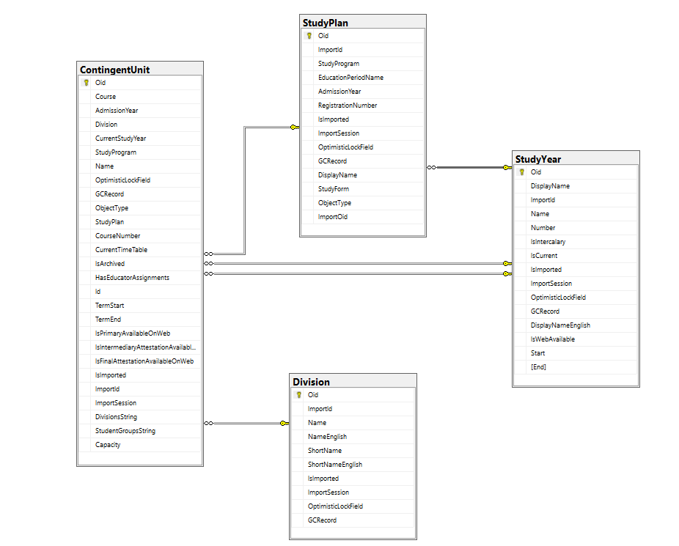
Структура базы
Исходная база данных имела весьма сложную структуру. Поэтому возникла необходимость получить лишь данные для выбранных аналитических срезов. Для этого было важно разобраться в нынешней структуре.
Пример части структуры базы

Slide 7
Загрузка данных
Загрузка данных из основной базы в ES была осуществлена посредством SQL запросов с использованием logstash.
Помимо этого осуществлять управление elasticsearch возможно посредством HTTP-запросов (к примеру, через программу curl).

Slide 8
Обновление данных
При обновлении копии данных расписания, лежащей на сервере, обновляются данные, которые хранятся в ES. Это осуществляется посредством создания необходимой команды в файле конфигурации logstash и добавления дополнительного поля в БД.

Slide 9
Взаимодействие с WEB
Имеется возможность доступа к данным через web страницу, посредством компонента Kibana, с помощью которые осуществляется визуализация данных.

Slide 10
Удаленный доступ
Также на сервера была настроена возможность удаленного доступа.
Для получения данных и их визуализации не с локального компьютера, а с любого устройства, находящегося в сети law.spbu.

